Slide 1

Percorso 30CFU UNISA
A041: SCIENZE E TECNOLOGIE INFORMATICHE
candidata: Apollonia Annese
27 giugno 2024
«Algoritmi di ricerca: una questione apparentemente semplice.»

Slide 2

CONTESTUALIZZAZIONE:
La lezione oggetto della simulazione fa parte dell’UDA Algoritmi di ricerca classici la quale prevede le seguenti tematiche:
Algoritmi di ordinamento
Algoritmi di ricerca
L’UDA confluisce nell’UDA interdisciplinare
Ordine di scuola: Scuola secondaria di secondo grado
Materia: Informatica
Classe: III classe di un Liceo Scientifico, opzione Scienze Applicate (2 ore settimanali).
Buona parte degli alunni mostra un discreto interesse per la disciplina. La classe (12
femmine e 8 maschi) si caratterizza per una certa vivacità e stili di apprendimento eterogenei.
Contesto socio-familiare caratterizzato da povertà educativa e difficoltà economiche per
alcuni alunni, il gruppo classe appare coeso.
Presenza di alunno timido, dislessico e disgrafico per il quale è stato redatto un PDP
Periodo: Verosimilmente alla fine del I quadrimestre
Tempi: 2 ore tra teoria e pratica + 4 ore tra teoria e pratica + 6 ore di esercitazione
Lezione simulata sugli algoritmi di ricerca
Lezione sugli algoritmi di ordinamento

Slide 3

ACCORGIMENTI
Nel rispetto di quanto stabilito nel PDP
Oppure secondo le indicazioni inserite nel PDP

Slide 4

PREREQUISITI
Lo studente:
conosce già le principali istruzioni del linguaggio C
sa già creare e gestire un vettore in linguaggio C, ne conosce il tipo di accesso
sa già ideare e progettare un algoritmo che faccia uso delle chiamate a funzioni, esprimerlo tramite pseudocodice e implementarlo in linguaggio C
sa progettare algoritmi che fanno uso di una Logica iterativa o di una Logica ricorsiva, esprimerli tramite pseudocodice e implementarli in linguaggio C

Slide 5

STRUMENTI E METODOLOGIE
Strumenti LIM , libro di testo, risorse reperite in rete.
Per i progetti ambiente di sviluppo del linguaggio C (Eclipse o simili open source);
semplici applicazioni online per disegnare una timeline (ad ese. Zoho, Canva, Creately);
per tutti gli studenti appunti e mappe concettuali modificabili per permetterne la
personalizzazione.
video tutorial, webinar, consultazione di forum di discussione online; applicazioni di videochiamata (ad es. Teams, Meet) per le riunioni di lavoro e relative attività di condivisione (ad es. Jamboard).
Spazi cloud per eventuali necessità di storage (Google Drive, Microsoft One Drive…).
Piattaforme QUIZZIZ, Kahoot, Google Moduli (anche concordate con gli studenti).
Strumenti multimediali
Principio della continuità: l’argomento della lezione segue un percorso continuativo che mira all’introduzione del concetto teorico e dell’applicazione pratica
Metodologie: Lezione interattiva e dialogata per introdurre gli aspetti teorici con esercizi svolti passo passo.
Ogni spiegazione teorica è seguita dall’attività TRY YOURSELF in cui ciascun allievo
sperimenta quanto appena spiegato attraverso la creazione di codice.
Apprendimento basato sul Project – Based Learning metodologia didattica di tipo
collaborativa ed attiva basata sull’apprendimento per progetti. Gli studenti si organizzano
in gruppi e autonomamente decidono i tempi e si dividono il lavoro; il docente ha il
compito di guidare, monitorare e interviene ad ogni richiesta di assistenza.
Principio dell’adesione: l’utilizzo in prima persona del codice presentato rappresenta motivo di coinvolgimento

Slide 6
Obiettivi formativi
L’INTENTO DELLA LEZIONE
Conoscenze: gli studenti acquisiranno la:
‐ comprensione dell’importanza delle operazioni di ordinamento e ricerca
‐ comprensione del funzionamento degli algoritmi di ricerca sequenziale e binaria applicati agli array ‐ comprensione dei concetti base relativi al costo computazionale di un algoritmo
Abilità: gli studenti acquisiranno la capacità di codificare in linguaggio C il codice per effettuare la ricerca di un elemento in un array, sia esso ordinato che non ordinato, e di utilizzare tale codice per risolvere altre problematiche
Competenze attese
competenze disciplinari:
gli alunni svilupperanno / potenzieranno le competenze di problem solving e quelle relative alla la logica elaborativa, inoltre svilupperanno / potenzieranno le competenze relative all’individuazione di un algoritmo piuttosto che un altro in relazione alle capacità e ai limiti dei vari algoritmi.
competenze di cittadinanza:
a conclusione del percorso lo studente avrà potenziato la competenza dell’alfabetizzazione informatica e digitale, della collaborazione, della comunicazione, della creazione di contenuti digitali, del pensiero critico e creativo, della risoluzione di problemi
competenze logico-matematiche:
lo studente a conclusione del percorso avrà potenziato la competenza relativa all’individuazione di strategie appropriate per la soluzione di problemi.
Competenze
scientifiche- tecnologiche:
avrà potenziato le competenze relative alla scelta di strumenti
informatici in relazione a questioni specifiche.

Slide 7
SCANSIONE DELLA LEZIONE
INTRODUZIONE TEORICA
ALGORITMO DI RICERCA SEQUENZIALE
APPLICAZIONE PRATICA
ALGORITMO DI RICERCA BINARIA
APPLICAZIONE PRATICA
QUIZ
5 MINUTI DI PAUSA
15 MIN
20 MIN
25 MIN
20 MIN
25 MIN
10 MIN

Slide 8
La lezione sarà funzionale all’UDA interdisciplinare «ANALISI A TUTTO CAMPO» che combina l'informatica con lo studio delle altre discipline. Gli algoritmi di ricerca possono essere utilizzati per analizzare dati, non solo numerici, aiutando a scoprire modelli e configurazioni ricorrenti.
Scienze naturali : Monitoraggio e Analisi di piccoli set di Dati genetici campione forniti dal BIOGEM
(centro di ricerca di Biologia e genetica molecolare della città di Ariano Irpino )
Utilizzare algoritmi di ricerca per analizzare dataset genetici e identificare trend o anomalie che possono indicare cambiamenti tali da suggerire patologie indotte da fattori ambientali inquinanti
Fisica: Monitoraggio e Analisi dei Dati di un oggetto in caduta libera (senza considerare la resistenza dell'aria)
Utilizzare la ricerca binaria per determinare il tempo preciso in cui l'oggetto raggiunge una certa velocità o altezza.
Lingua e letteratura straniera: Simulazione di un glossario di inglese tecnico
Utilizzo degli Algoritmi di Ricerca per trovare una parola specifica in
un elenco ordinato di parole chiave in inglese, tipicamente usate in biologia.
Progetto Finale dell’UDA interdisciplinare: Creazione di uno Strumento di Analisi di Dati
Contenuti: Sviluppo di un progetto completo che utilizza algoritmi di ricerca per analizzare set di dati numerici e alfanumerici.
Attività: Gli studenti lavoreranno in gruppi per sviluppare un software che analizza un set di dati, identifica valori o parole chiave e presenta i risultati in modo visivo.
NOTE: l’UDA interdisciplinare si presta ad uno sviluppo in verticale e quindi potrebbe essere sviluppata negli anni successivi, in questo caso proporrei agli alunni
lo studio degli alberi binari e gli alberi di ricerca binari.

Slide 9
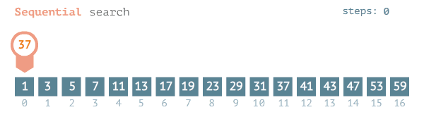
MOSTRO L’ANIMAZIONE CON LO SCOPO DI SOLLECITARE LE ALUNNE E GLI ALUNNI A ‘SCOPRIRE’ COSA ACCADE NELL’ANIMAZIONE SI INNESCHERA’ UN CONFRONTO E TUTTI PARTECIPERANNO
CHE COSA RAPPRESENTA L’ANIMAZIONE?

Slide 10
ALGORITMI DI RICERCA
INTRODUZIONE TEORICA ATTRAVERSO LA LEZIONE DIALOGATA, SOLLECITANDO GLI INTERVENTI DELLE ALUNNE E DEGLI ALUNNI NEL FARE DELLE CONSIDERAZIONI.
Sono tra loro connessi in quanto la ricerca sfrutta l’ordinamento e viceversa.
L'ordinamento è molto importante in quanto permette di ridurre notevolmente i tempi di ricerca di una informazione nell'ambito di una sequenza.
La coppia di problemi più importanti e studiati dell’informatica
-il problema della ricerca
-il problema dell’ordinamento

Slide 11
ALGORITMI DI RICERCA
SOLLECITO GLI INTERVENTI DELLE ALUNNE E DEGLI ALUNNI NEL FARE DELLE CONSIDERAZIONI E INNESCARE UN DIBATTITO TRASCINANTE ALL’INTERNO DEL GRUPPO CLASSE.
Principio di partecipazione attiva: si concretizza nei momenti di discussione e nel quiz
che seguirà, utile per chiarire eventuali incomprensioni
o incertezze e come momento di autovalutazione.
PERCHÉ SECONDO VOI SONO IMPORTANTI GLI ALGORITMI DI RICERCA?

Slide 12
PERCHÉ SONO IMPORTANTI
ALGORITMI DI RICERCA
Gli algoritmi di ricerca sono fondamentali in informatica e in molte applicazioni pratiche per diverse ragioni:
Efficienza e Prestazioni
Velocità di Accesso ai Dati:
In grandi dataset, trovare rapidamente un elemento specifico è cruciale. Gli algoritmi di ricerca come la ricerca binaria possono ridurre significativamente il tempo necessario rispetto alla ricerca lineare.
Ottimizzazione delle Risorse:
Utilizzando algoritmi di ricerca efficienti, si possono ridurre i requisiti di memoria e di elaborazione, migliorando le prestazioni generali del sistema.
Principio del valore: la lezione evidenzia l’importanza degli algoritmi di ricerca per sviluppare soluzioni efficaci per risolvere una vasta gamma di problemi
APPLICAZIONI IN VARI CAMPI
Database: Nei database, le ricerche efficienti sono essenziali per recuperare rapidamente informazioni da grandi volumi di dati.
Sistemi Operativi: Gli algoritmi di ricerca sono utilizzati nei sistemi operativi per gestire processi, memoria e file system. Ad
esempio, cercare file in una directory o gestire la memoria virtuale.
Reti di Computer: Nelle reti, gli algoritmi di ricerca vengono utilizzati per instradare i pacchetti di dati in modo efficiente,
garantendo che i dati raggiungano la loro destinazione nel minor tempo possibile.
Intelligenza Artificiale e Machine Learning: In AI e ML, gli algoritmi di ricerca sono utilizzati per esplorare spazi di soluzione,
trovare modelli nei dati e ottimizzare funzioni.

Slide 13
ALGORITMI DI RICERCA
APPLICAZIONI PRATICHE QUOTIDIANE
Motori di Ricerca:
I motori di ricerca come Google utilizzano complessi algoritmi di ricerca per fornire risultati pertinenti in frazioni di secondo.
E-commerce:
Nei siti di e-commerce, la ricerca efficiente di prodotti è essenziale per migliorare l'esperienza dell'utente e aumentare le vendite.
Software di Navigazione:
Applicazioni come Google Maps utilizzano algoritmi di ricerca per trovare i percorsi più veloci e ottimizzare le rotte di viaggio.
In questa lezione studieremo gli algoritmi di ricerca applicati agli array
Gli algoritmi di ricerca che studieremo saranno applicati a insiemi di dati omogenei (tipicamente vettori, anche detti array) ed effettuano la ricerca in un insieme di un generico valore k, che considereremo per semplicità intero.

Slide 14
La soluzione della ricerca di un elemento varia a seconda se siamo in presenza o meno di un insieme ordinato di elementi. Se i dati sono ordinati possiamo usare tutti gli algoritmi, mentre in presenza di dati non ordinati potremo utilizzare solo la ricerca sequenziale
ALGORITMI DI RICERCA
Frequentemente in una grande varietà di problemi è necessario effettuare un’operazione di ricerca di un elemento all’interno di un insieme di dati (ad esempio cerchiamo un elemento in un dato insieme per cancellarlo, oppure cerchiamo un elemento con determinate caratteristiche)
Analizzeremo i seguenti algoritmi applicati ad un array
ricerca sequenziale ( o lineare)
ricerca binaria ( o dicotomica, da dicotomìa = divisione in due)
ricerca sequenziale
ricerca binaria
Dati ordinati e non ordinati
Dati non ordinati
ricerca sequenziale
ricerca binaria

Slide 15
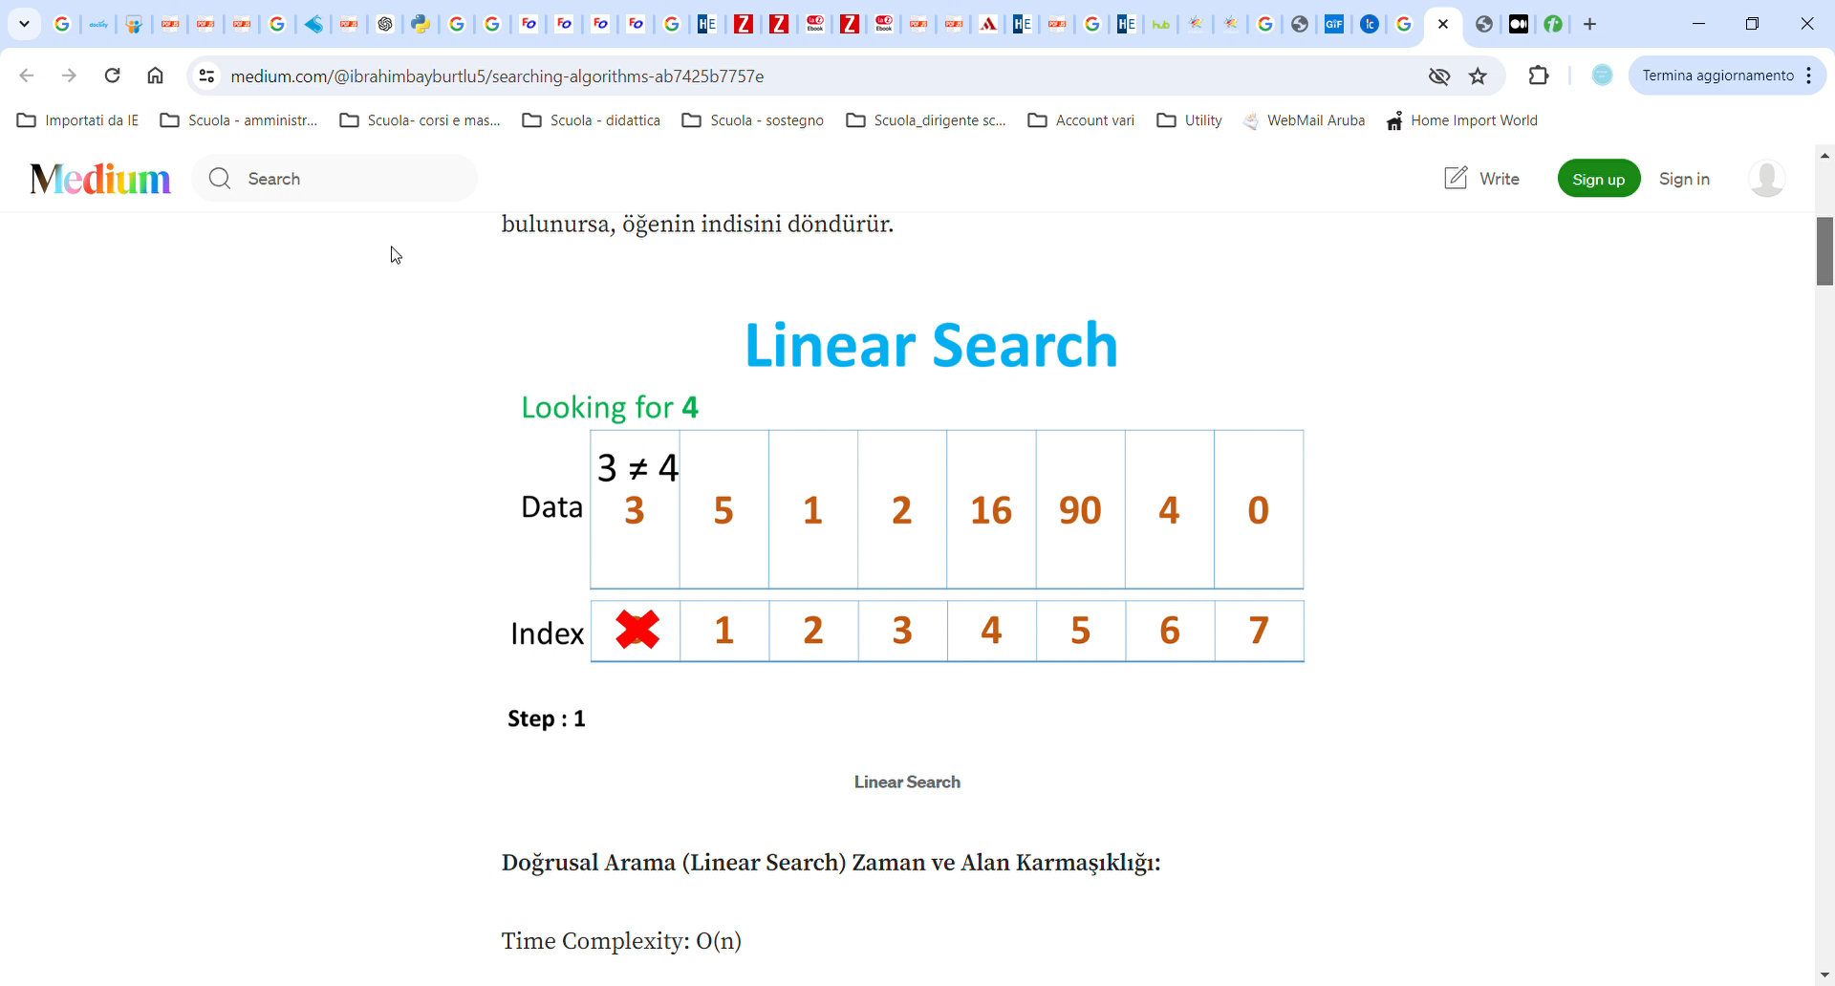
RICERCA SEQUENZIALE O LINEARE
Iniziamo dalla ricerca sequenziale e comprendiamo attraverso l’animazione come funziona
L’ANIMAZIONE MOSTRA VISIVAMENTE QUELLO CHE FA NELLA SOSTANZA UN ALGORITMO DI RICERCA SEQUENZIALE AIUTANDO I RAGAZZI A RAGIONARE IN MODO ASTRATTO.
MA FA ANCHE UN’ALTRA COSA MOLTO IMPORTANTE: CATTUREA L’ATTENZIONE DEI RAGAZZI

Slide 16
Come effettuare una ricerca lineare?
RICERCA SEQUENZIALE O LINEARE
Il for scorre l’array dal primo all’ultimo elemento (i=0 ; i< size; i++) ed effettua un confronto elemento per elemento con il valore cercato (k) e non appena lo trova ( v[i] ==k) restituisce la posizione occupata dall’elemento nell’array (return i). Diversamente, procede fino alla fine della sequenza e, se la chiave non è stata trovata, si restituisce il valore -1.
int ricerca (int v[ ], int size, int k) {
int i;
for (i=0 ; i < size; i++)
if (v[i] == k)
return i;
return -1;
}
RICORDA: il ciclo for è una struttura di controllo iterativa che determina l'esecuzione di una porzione di programma ripetuta per un certo numero noto di volte
#include <stdio.h>
int main(){
int i, n, key, j;
n = 6;
int a[10]={1,44,32,18};
key = 18;
j=ricerca(a, n, key);
if (j == -1)
Printf(“L’elemento non è stato trovato”);
else
Printf(“L’elemento è stato
trovato in posizione %d”, i+1);
key = 23;
ricerca(a, n, key);
return 0;
}
RIVEDERE L’ANIMAZIONE AIUTERA’ A COMPRENDERE COME OPERA L’ALGORITMO CODIFICATO

Slide 17
RICERCA SEQUENZIALE O LINEARE
Algoritmo di ricerca sequenziale
L’algoritmo è molto semplice: finché non si raggiunge la fine della sequenza, si verifica se l’elemento corrente è uguale al valore cercato (la chiave); in caso affermativo si restituisce la posizione dell’elemento cercato (l’ indice) interrompendo l’operazione di ricerca. Diversamente, si procede fino alla fine della sequenza.
Ma…
<<Quante diverse circostanze possono venire a crearsi?>>
La collezione è vuota (caso migliore)
L’elemento da cercare è il primo (caso migliore)
L’elemento da cercare è nel mezzo (caso medio)
L’elemento da cercare è l’ultimo (caso pessimo)
L’elemento da cercare non c’è (caso pessimo)
Siamo costretti a scorrere tutto l’array…e se l’array è grande?

Slide 18
La complessità di un algoritmo di ricerca sequenziale
RICERCA SEQUENZIALE O LINEARE
COMINCIO A INTRODURRE IL CONCETTO DI COMPLESSITA’ PER FAR FAMILIARIZZARE I RAGAZZI CON IL CONCETTO DI COSTO COMPUTAZIONALE:
ALL'AUMENTARE DEL NOSTRO INPUT, QUANTO AUMENTA LA SPESA COMPUTAZIONALE DEL NOSTRO ALGORITMO
Il costo dell’algoritmo
si valuta in termini di risorse di calcolo (Tempo e spazio di memoria)
si valuta nel caso peggiore
Nel caso in esame dipende dalla dimensione dell’array, quindi dal numero di elementi che costituiscono l’array: se il vettore ha notevoli dimensioni l’algoritmo è «computazionalmente costoso», in particolare se l’algoritmo deve essere applicato in maniera ripetitiva per valori diversi.
Quale considerazione possiamo fare?
Con l’algoritmo di ricerca completa, la non esistenza del valore ricercato (uno dei casi peggiori) può essere dedotta solo dopo aver esaminato tutti gli elementi dell’array. In questa circostanza avere il vettore ordinato può aiutare: si scandiscono uno dopo l’altro gli elementi finché è verificata la doppia condizione per cui questi sono minori o uguali al valore ricercato (se l’array è ordinato in modo crescente, maggiori o uguali altrimenti) e non si raggiunge la fine del vettore.
Il procedimento termina con successo se si incontra un valore uguale a quello cercato.
Ad esempio se cerco 6, dopo la posizione 2, dove è memorizzato 5, troverò 7 che non è <= 6, dunque posso concludere che l’elemento non c’è. Ma se ricerco 60 saremo costretti comunque a confrontare tutti gli elementi fino all’ultimo per scoprire che l’elemento cerato non c’è. Stessa cosa se ricerchiamo 59, dovremo comunque scorrere l’array fino all’ultimo.
L’ANIMAZIONE, ANCORA UNA VOLTA, AIUTERA’ A DARE UN «SENSO» ALLA SPIEGAZIONE TEORICA
DI NUOVO CATTURANDO L’ATTENZIONE DEI RAGAZZI

Slide 19
RICERCA SEQUENZIALE O LINEARE
Algoritmo di ricerca sequenziale con la doppia condizione nel caso di array ordinato in maniera crescente
int ricerca_2 (int v[ ], int size, int k) {
int i=0;
while ( ( i<size) && (v[i] <= k) ) {
if (v[i] == k)
return i;
i++;
}
return -1; //elemento non trovato
}
Il costrutto while fa avanzare il ciclo solo nel caso non si sia ancora raggiunta la fine del vettore e l’elemento corrente del vettore risulta < = del valore cercato k.
In altre parole, supponendo k=37 (come nell’animazione) se v[i] è uguale a 41, essendo il vettore ordinato da questo punto in poi, di sicuro non potrà esservi un elemento uguale a k.
RIVEDERE L’ANIMAZIONE AIUTERA’ A COMPRENDERE COME OPERA L’ALGORITMO CODIFICATO

Slide 20
RICERCA SEQUENZIALE O LINEARE
Applicazioni della ricerca lineare
Attività di ricerca semplici: La ricerca lineare viene spesso utilizzata per un’ampia gamma di task di ricerca di base, quando il set di dati è piccolo o quando la complessità aggiuntiva di altri algoritmi non è giustificata. Ad esempio, la ricerca all’interno di un piccolo elenco di nomi o numeri.
Strutture dati lineari: La ricerca lineare è fondamentale per molte strutture di dati lineari come array, liste e pile. In genere viene utilizzata per la scansione di queste strutture al fine di individuare elementi specifici o per eseguire operazioni.
Array non ordinati: Poiché la ricerca lineare controlla ogni elemento in modo sequenziale, può individuare gli elementi indipendentemente dalla loro posizione nell’array.
Pro
Implementazione facile e veloce
Lavora su array non ordinati.
Adatto per set di dati più piccoli
Contro
Non è adatto per set di dati di vaste dimensioni a causa dei lunghi tempi di esecuzione.

Slide 21
TRY YOURSELF
RICERCA SEQUENZIALE O LINEARE
Modificare la funzione che segue in modo da usare la ricerca sequenziale per determinare il numero di occorrenze, ovvero il numero di volte che la chiave appare nella sequenza. Provare la funzione richiamandola in un main().
int ricerca (int v[ ], int size, int k) {
int i;
for (i=0 ; i < size; i++)
if (v[i] == k)
return i;
return -1;
}
GLI STUDENTI DEVONO SPERIMENTARE IN PRIMA PERSONA
Principio della continuità: l’argomento della lezione segue un percorso continuativo che mira all’introduzione del concetto teorico e dell’applicazione pratica
Principio dell’autonomia: il compito assegnato in classe dovrebbe suscitare nell’allievo una percezione di autonomia progressiva nell’uso degli algoritmi di ricerca
int ricercaoccorrenze (int v[ ], int size, int k) {
int i, occorrenze = 0;
for (int i=0; i<size; i++)
if (v[i]==k)
occorrenze++;
return occorrenze;
}

Slide 22
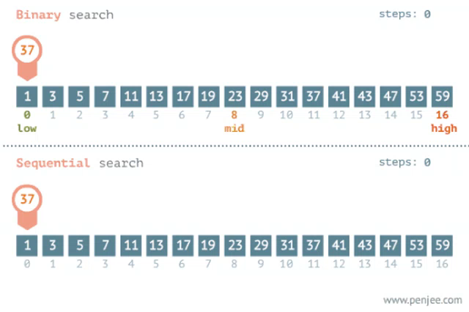
RICERCA BINARIA O DICOTOMICA
L’idea dietro la ricerca binaria
Supponiamo di cercare una parola in un dizionario (si si, si usa ancora!) che inizi con K. Potremmo iniziare dall’inizio e continuare a sfogliare le pagine fino ad arrivare alla prima parola che inizia con K, ma è più probabile che inizieremo da una pagina centrale, perché sappiamo che la K è più a metà dell’alfabeto.
Questo è l’inizio del viaggio che porta all’uso della ricerca binaria.

Slide 23
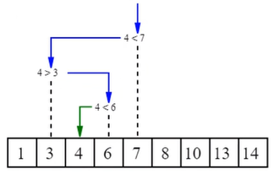
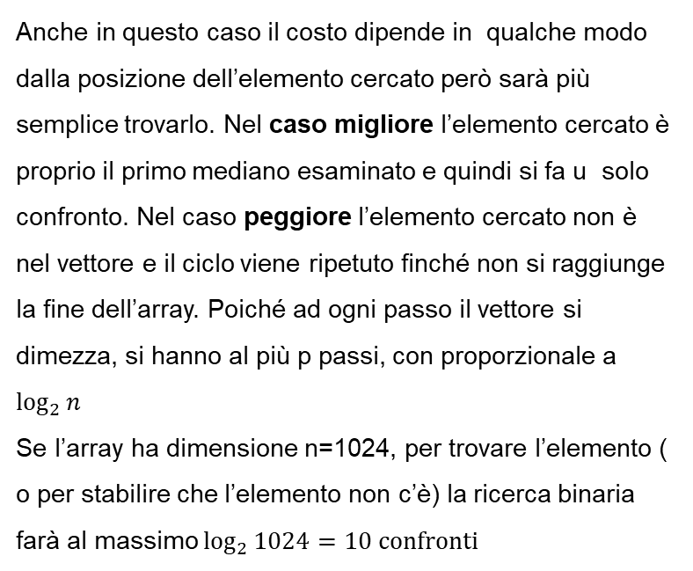
RICERCA BINARIA O DICOTOMICA
Nel caso in cui il vettore è ordinato si calcola la posizione dell’elemento centrale m del vettore partizionando i rimanenti elementi in due sottoinsiemi ordinati A, che contiene tutti elementi <m e B che contiene tutti elementi >m.
Se l’elemento cercato k è =m, l’algoritmo termina con successo; in caso contrario se k<m si riapplica il procedimento al sottoinsieme A, altrimenti al sottoinsieme B
Supponendo che ricerchiamo l’elemento 4,
partizioniamo l’array e confrontiamo 4 con 7, poiché 4<7 allora, 4 lo dobbiamo cercare nella parte di array a sinistra di 7.
Partizioniamo in due e confrontiamo 4 con 3, poiché 4>3 allora, l’elemento cercato se c’è si troverà nella parte di array alla destra di 3.
Partizioniamo tale parte di array e confrontiamo 4 con 6, ma 4 <6, dunque se l’elemento cercato esiste deve trovarsi nella parte di array a sinistra di 6. A questo punto abbiamo un solo elemento che confrontiamo con 4 poiché 4=4 abbiamo trovato l’elemento.
Ogni volta abbiamo dimezzato la quantità di elementi in cui cercare
Anche in questo caso il costo dipende in qualche modo dalla posizione dell’elemento cercato però sarà più semplice trovarlo. Nel caso migliore l’elemento cercato è proprio il primo mediano esaminato e quindi si fa u solo confronto. Nel caso peggiore l’elemento cercato non è nel vettore e il ciclo viene ripetuto finché non si raggiunge la fine dell’array. Poiché ad ogni passo il vettore si dimezza, si hanno al più p passi, con proporzionale a $\log_{2}{n}$
Se l’array ha dimensione n=1024, per trovare l’elemento ( o per stabilire che l’elemento non c’è) la ricerca binaria farà al massimo $\log_{2}{1024}=10 confronti$

Slide 24
RICERCA BINARIA O DICOTOMICA
Int ricercaBinaria ( int arr[ ], int size, int chiave) ) {
int inf = 0, sup =size; // inf è il primo elemento dell’array e sup è l’ultimo elemento
while (inf <= sup) {
int med = (inf+sup) / 2; // med è l’elemento mediano
if ( arr[med] ==chiave) return m;
if ( arr[med] < chiave) inf = med +1; // si sposta nella metà a destra del mediano
else sup= med-1; // si sposta nella metà a sinistra del mediano
}
return -1;
}
L’algoritmo di ricerca binaria dopo ogni confronto scarta metà degli elementi del vettore
su cui si effettua la ricerca restringendo il campo di ricerca

Slide 25
RICERCA BINARIA
Applicazioni della ricerca binaria
Ricerca nei database: È un algoritmo efficace per la ricerca nei database per individuare rapidamente i record basati su campi indicizzati, come gli ID o le chiavi.
Ricerca di elementi in array ordinati: La ricerca binaria individua in modo efficiente gli elementi in array ordinati, il che è utile in applicazioni come la ricerca di una parola in un dizionario o la ricerca di un elemento in un elenco ordinato.
Fondamenti algoritmici: Serve come componente fondamentale per sviluppare sofisticati algoritmi di apprendimento automatico. La ricerca binaria aiuta ad addestrare le reti neurali.
Ottimizzazione degli algoritmi: La ricerca binaria viene utilizzata negli algoritmi con la strategie divide et impera, per risolvere in modo efficiente i problemi.
Ricerca negli alberi: Gli alberi di ricerca binaria (BST) utilizzano questo algoritmo per cercare, inserire ed eliminare elementi in modo efficiente mantenendo l’ordine dell’albero.
Pro
Un algoritmo molto efficiente per vasti insiemi di dati ordinati.
Questo algoritmo è molto più veloce sugli array ordinati rispetto alla ricerca lineare.
In confronto a molti altri algoritmi, la ricerca binaria è decisamente semplice.
Contro
Ha bisogno di un array ordinato prima di poter effettuare la ricerca,
Richiede un accesso random agli elementi nell'array, il che può rappresentare uno svantaggio in alcune strutture di dati.

Slide 26
FACCIAMO UN CONFRONTO
I DUE ALGORITMI A CONFRONTO MOSTRANO AGLI STUDENTI LA DIFFERENZA

Slide 27
TRY YOURSELF
RICERCA BINARIA
Tradurre la ricerca binaria iterativa in ricorsiva.
Int ricercaBinaria ( int arr[ ], int size, int chiave) ) {
int inf = 0, sup =size; // inf è il primo elemento dell’array e sup è l’ultimo elemento
while (inf <= sup) {
int med = (inf+sup) / 2; // med è l’elemento mediano
if ( arr[med] ==chiave) return m;
if ( arr[med] < chiave) inf = med +1; // si sposta nella metà a destra del mediano
else sup= med-1; // si sposta nella metà a sinistra del mediano
}
return -1;
}
GLI STUDENTI DEVONO SPERIMENTARE IN PRIMA PERSONA
int ricerca_bin (int vet[], int first, int last, int el) {
int med;
if (first > last) return -1;
else { med = (first + last) / 2;
if (el == vet[med]) return med;
elseif (el > vet[med])
return ricerca_bin(vet, med+1, last, el);
else return ricerca_bin(vet, first, med-1, el);
}
}
Principio della continuità: l’argomento della lezione segue un percorso continuativo che mira all’introduzione del concetto teorico e dell’applicazione pratica
Principio dell’autonomia: il compito assegnato in classe dovrebbe suscitare nell’allievo una percezione di autonomia progressiva nell’uso degli algoritmi di ricerca

Slide 28
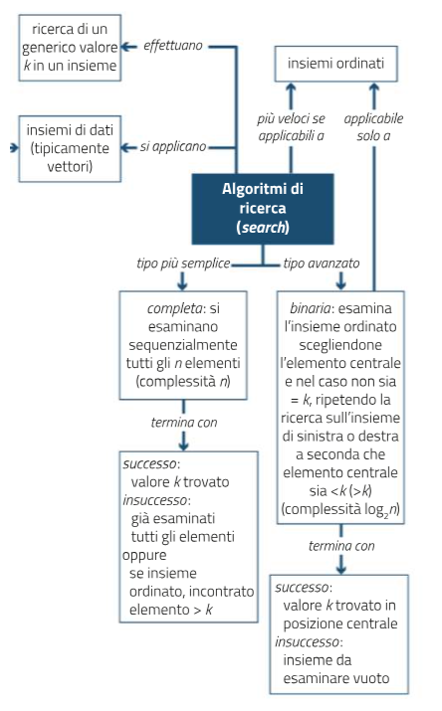
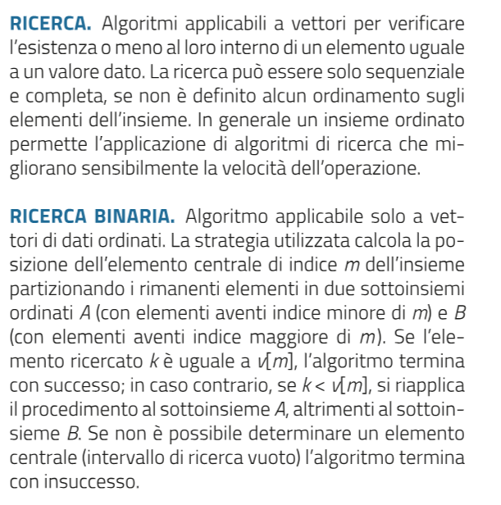
QUIZ TIME
I CONCETTI CHIAVE
Professoressa il link
porta alla mia libreria su QUIZZIZ.COM, ma ovviamente lei non avrà accesso a tale libreria.
Ho inserito di seguito alcune schermate.

Slide 29
Professoressa da qui inizia il tentativo di illustrarle il funzionamento di quizziz.
Le slide le ho abbozzate con qualche schermata, naturalmente se si registra a quizziz può apprezzarne tutte le potenzialità.

Slide 30
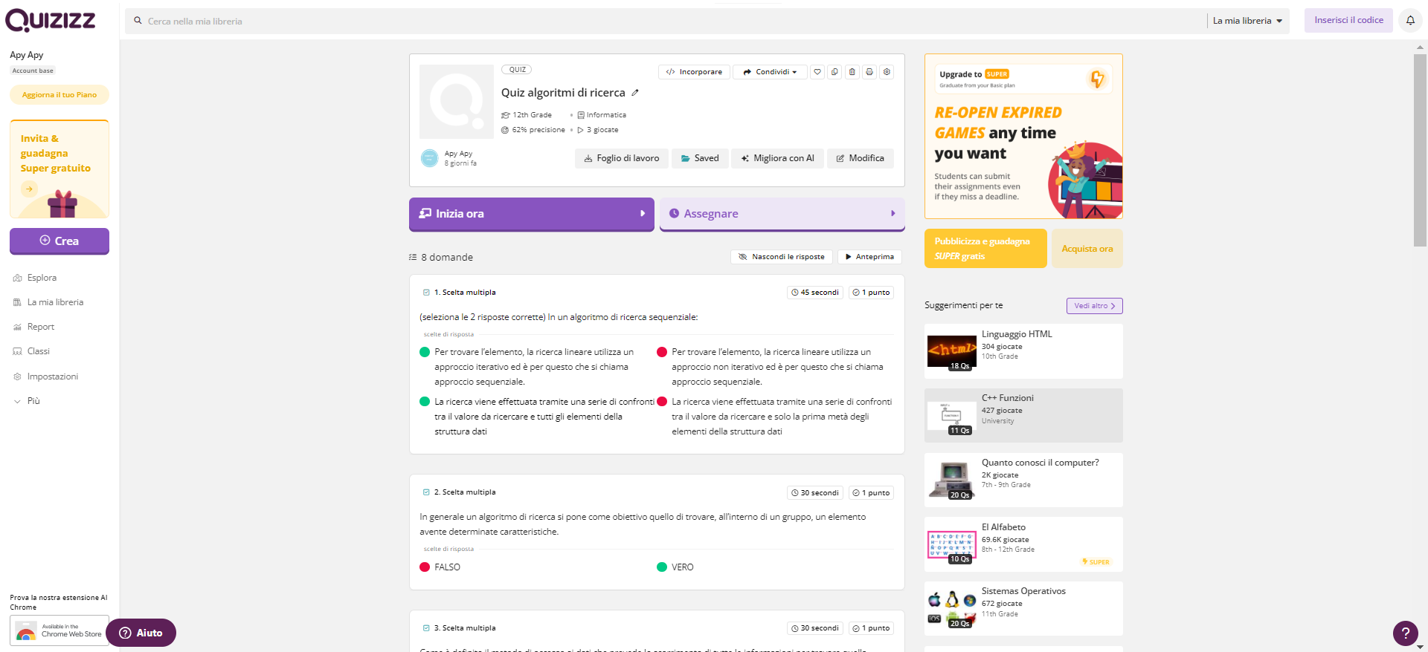
QUIZZIZ.COM
Schermata del docente
Il/la docente può assegnare organizzare una lezione (slide e quiz integrato alle slide) o anche solo un quiz.
Questa schermata fa riferimento ad un lavoro impostato come quiz (si creano le domande e le risposte allo stesso modo di Google Moduli o altre app simili).

Slide 31
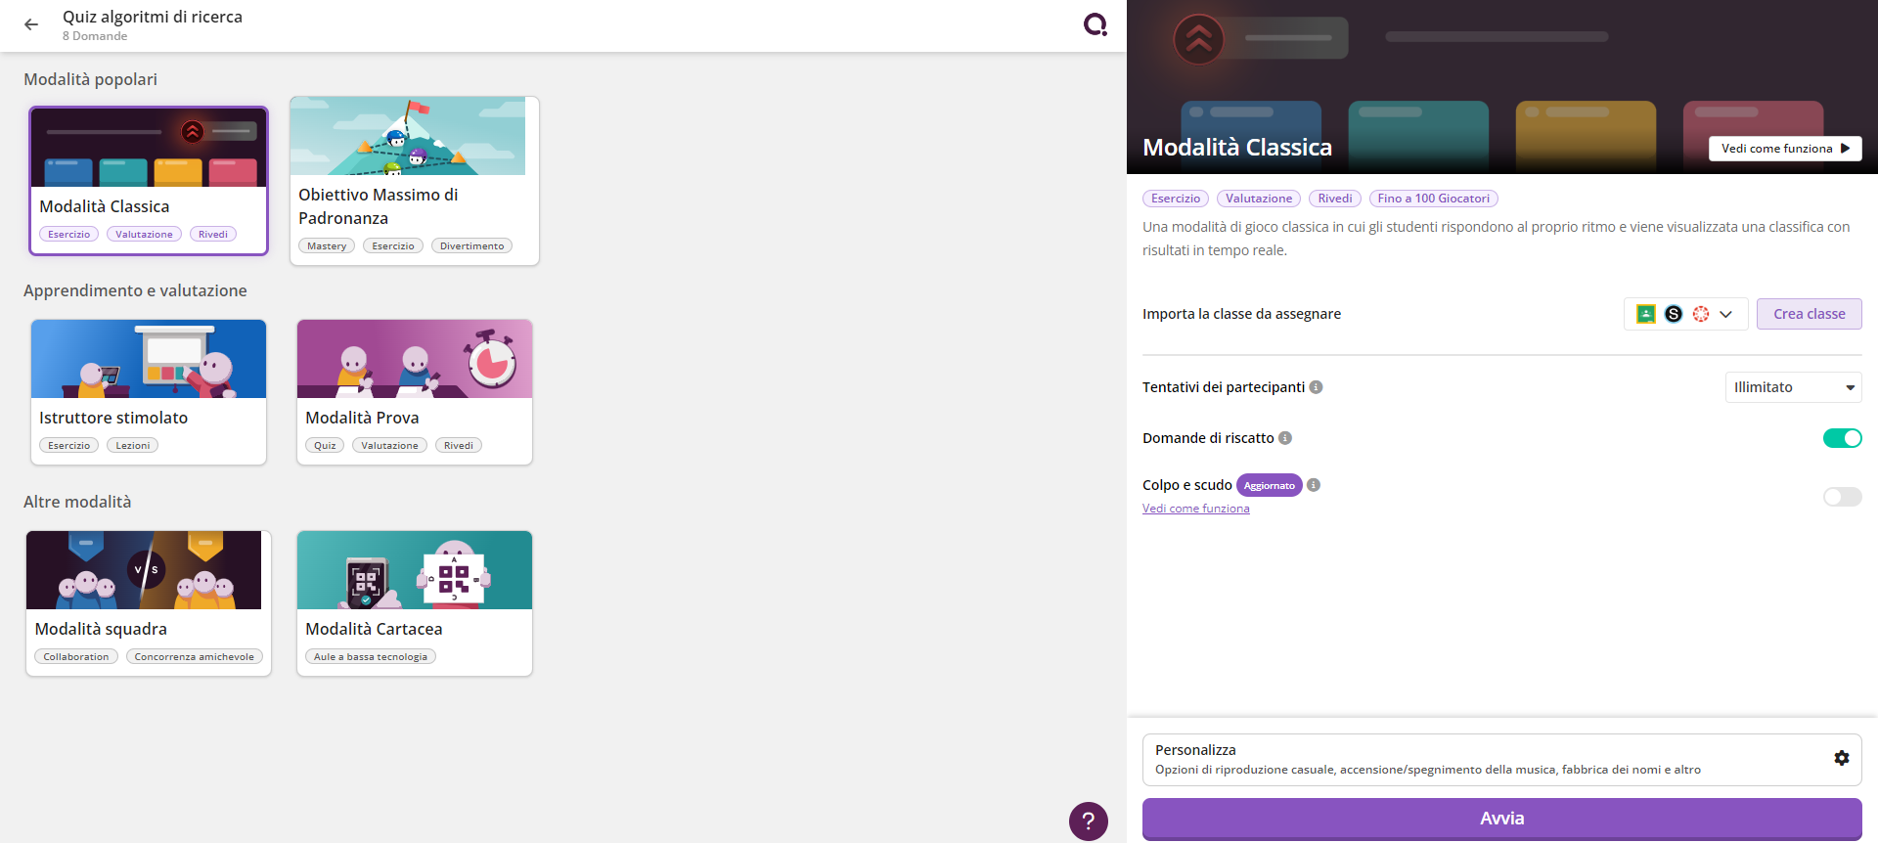
Schermata del docente
Il/la docente nell’assegnare il quiz può assegnare scegliere tra varie modalità. Ad esempio a squadre.

Slide 32
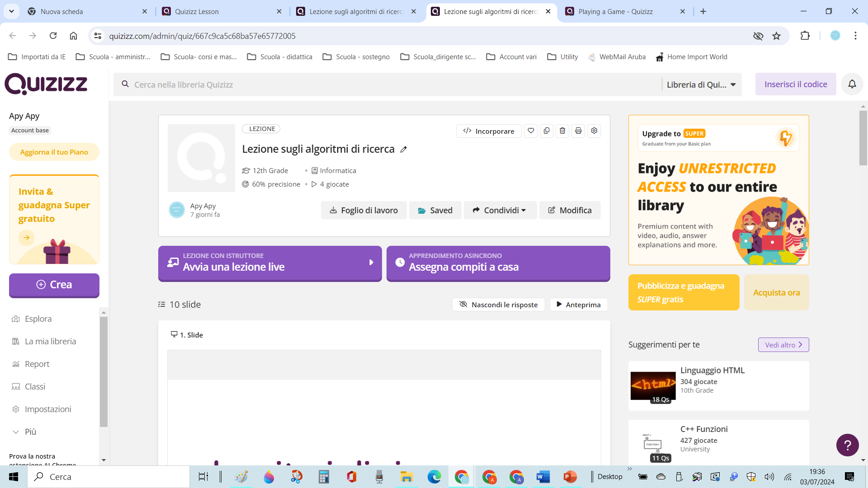
QUIZZIZ.COM
Con Quizziz si può far partecipare i ragazzi e le ragazze in modalità singola oppure a squadre (utile per esempio se devono svolgere un esercizio particolarmente impegnativo). Con questa app è possibile sottoporre direttamente il quiz oppure fare una lezione con tanto di slide. In quest’ultimo caso durante la lezione si può far partire il test, l’utilità sta nel fatto che gli alunni sapendo del quiz manterranno più alta la concentrazione, concluso il test si può riprendere la lezione oppure anche terminarla.
Schermata del/della docente
Il/la docente può assegnare il compito da fare a casa oppure avviare in classe la lezione.

Slide 33
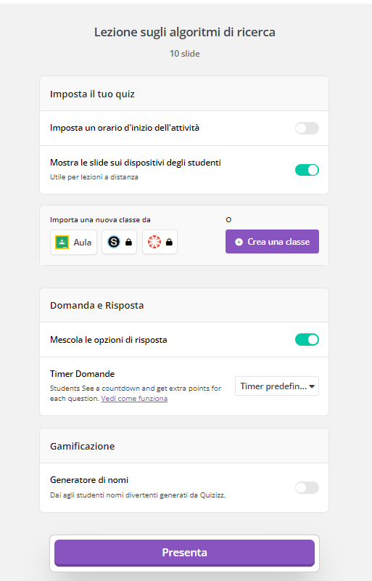
Schermata del/della docente
Il/la docente cliccando sul triangolino di Avvia una lezione live accede al pannello delle impostazioni dove può definire alcuni parametri.

Slide 34
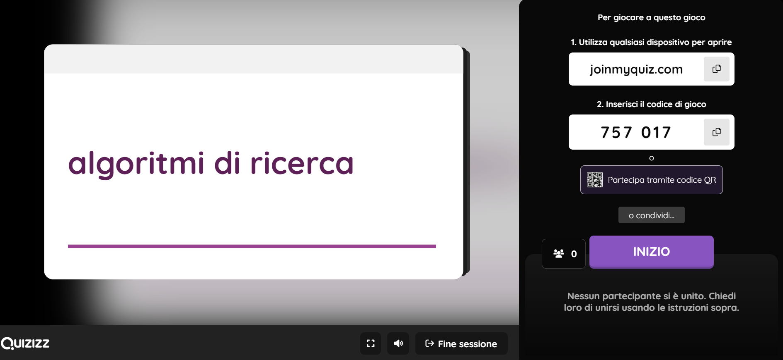
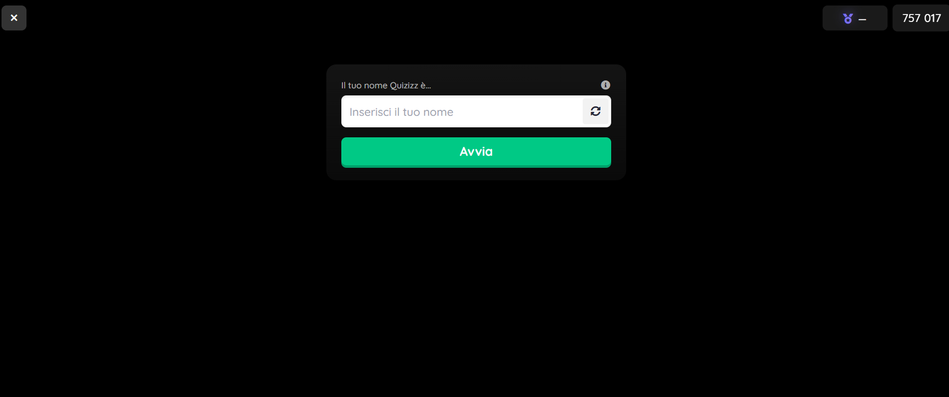
Schermata del/della docente
Gli alunni possono inserire il codice visualizzato e partecipano al ‘gioco’.
Possono anche usare il QR code o cliccare su joinmyquiz.com (questo nel caso Il/la docente proietta sul pc di ciascun alunno )
Schermata dell’alunno/a al momento del login

Slide 35
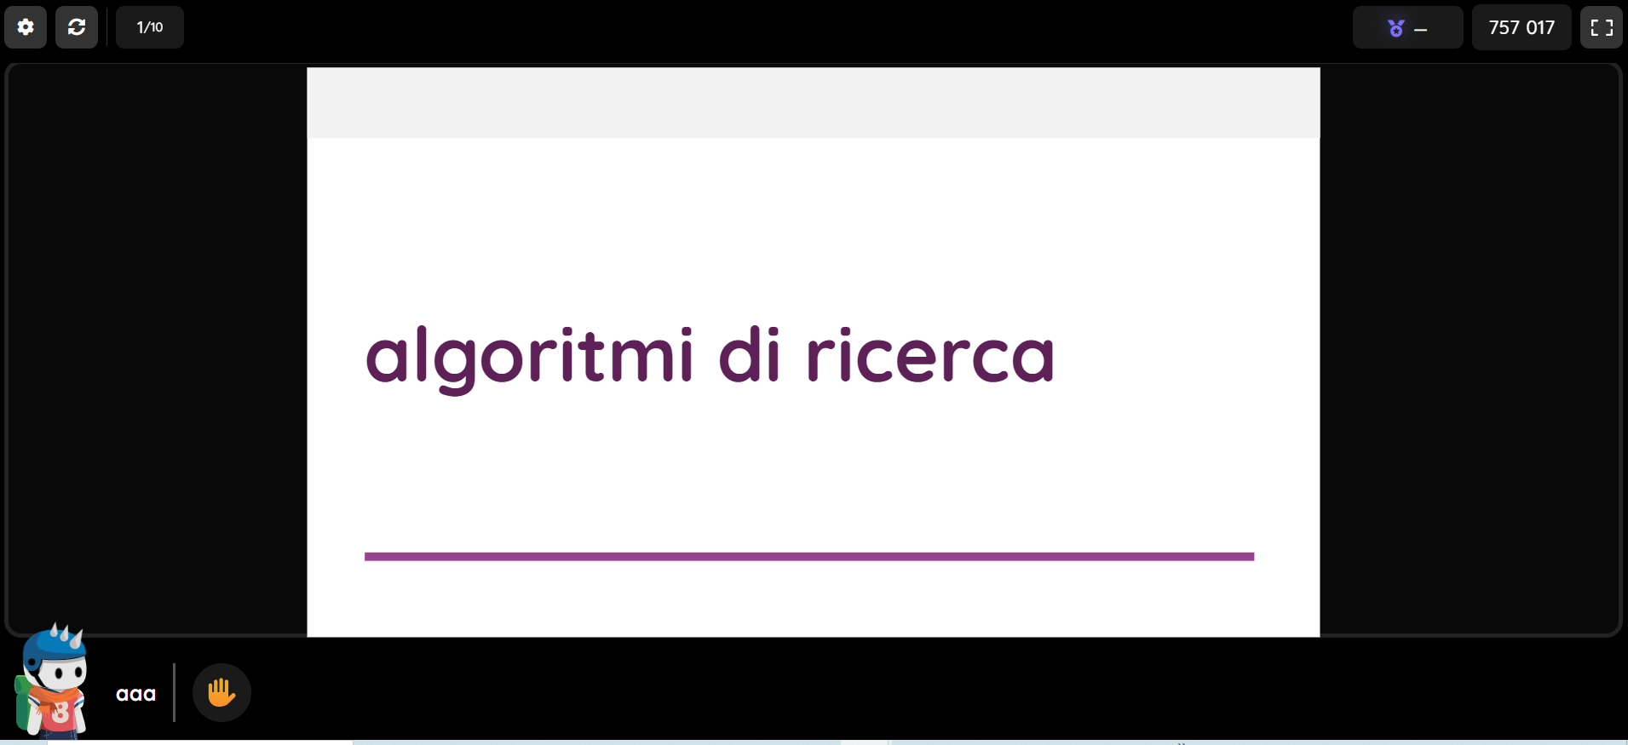
Schermata dell’alunno/a dopo che il docente ha avviato la lezione
Con Quizziz si può far partecipare i ragazzi e le ragazze ad un test in modalità singola oppure a squadre (utile per esempio se devono svolgere un esercizio particolarmente impegnativo).
Un aspetto molto interessante è che oltre a somministrare direttamente il quiz è possibile creare una lezione, in questo caso durante l’attività si può fare partire il test, l’utilità sta nel fatto che gli alunni sapendo del quiz manterranno più alta la concentrazione.

Slide 36

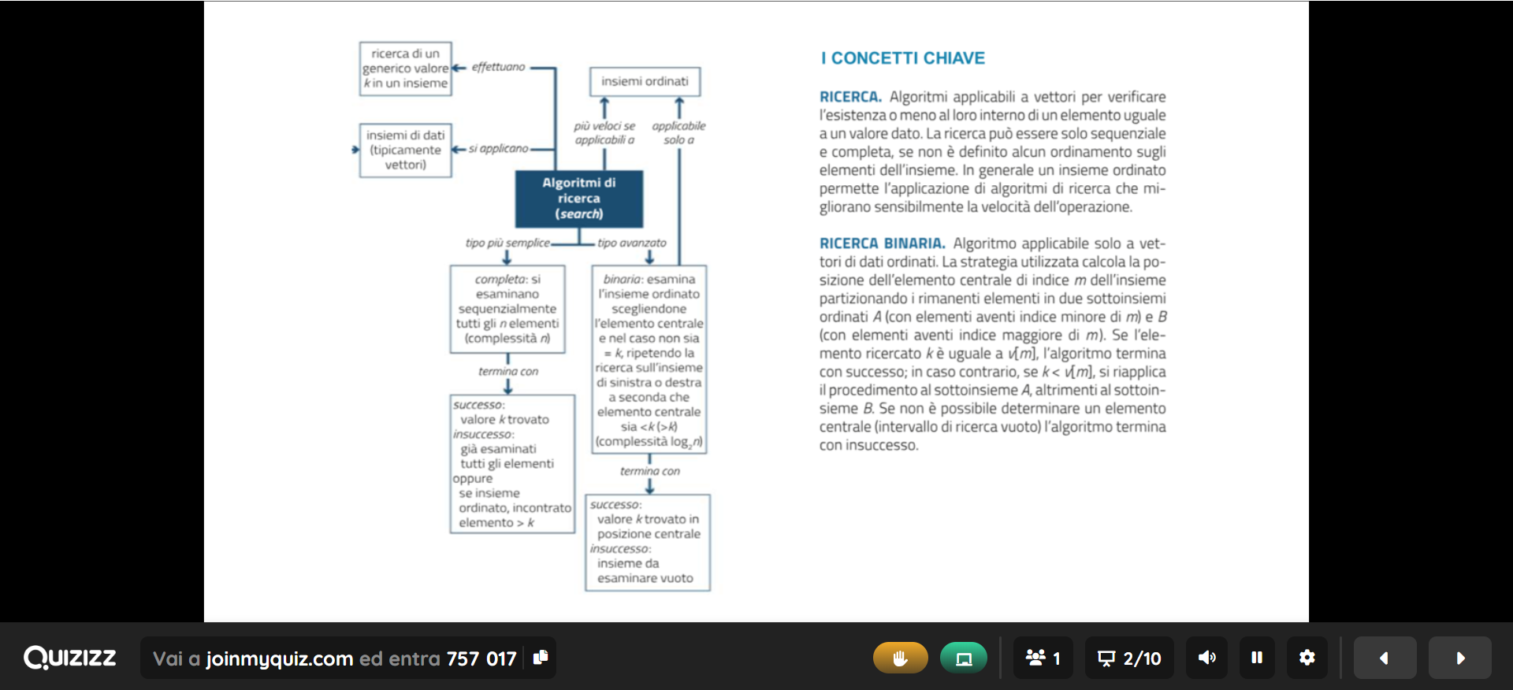
Schermata del/della docente
Il/la docente ha un pannello di controllo in basso che gli permette di procedere con le slide oltre a verificare eventuali ‘mani alzate’, la classifica, dare una pausa.
Schermata del/della docente
Slide di riepilogo con la mappa concettuale e i concetti chiave.
Utile per i ragazzi prima che Il/la docente avvii il gioco.
La stessa schermata apparirà anche ai ragazzi.

Slide 37
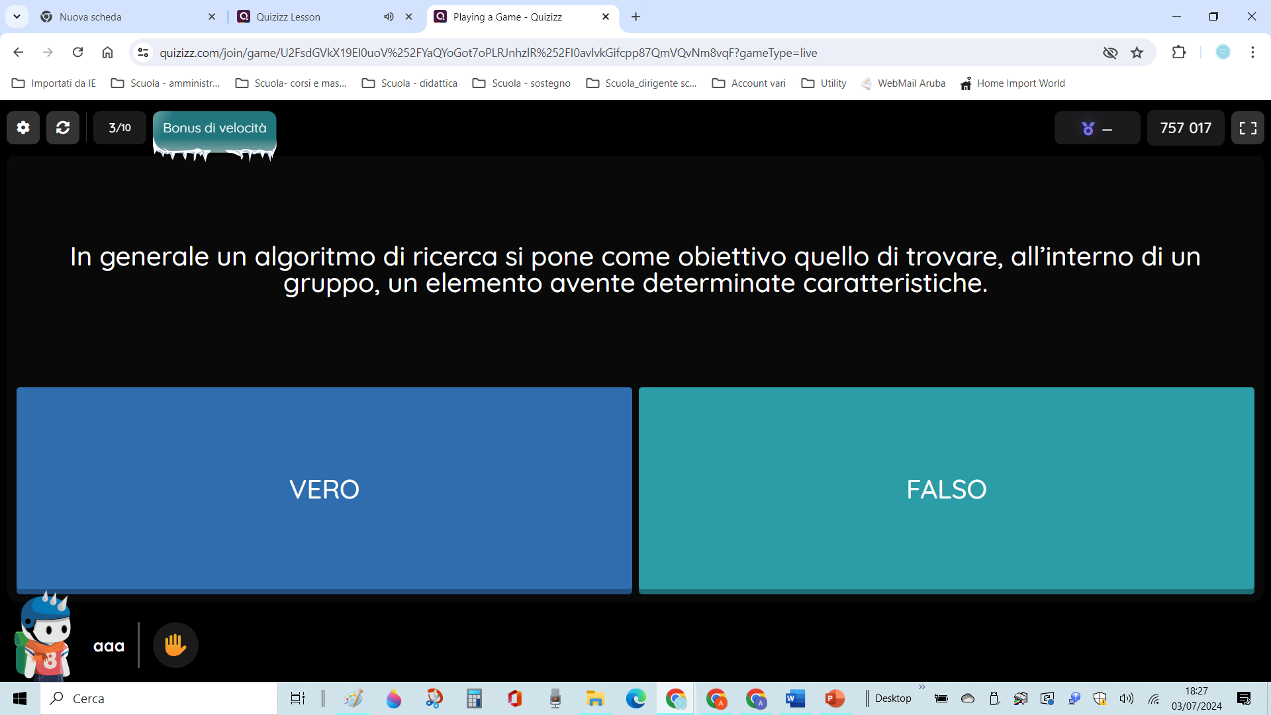
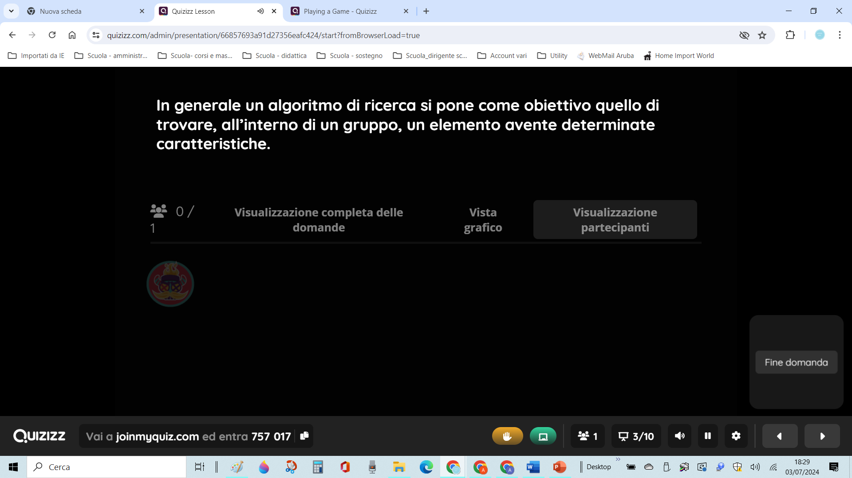
Schermata dell’alunno/a
Prima domanda
Schermata del/della docente
Slide che propone la prima domanda del quiz.

Slide 38
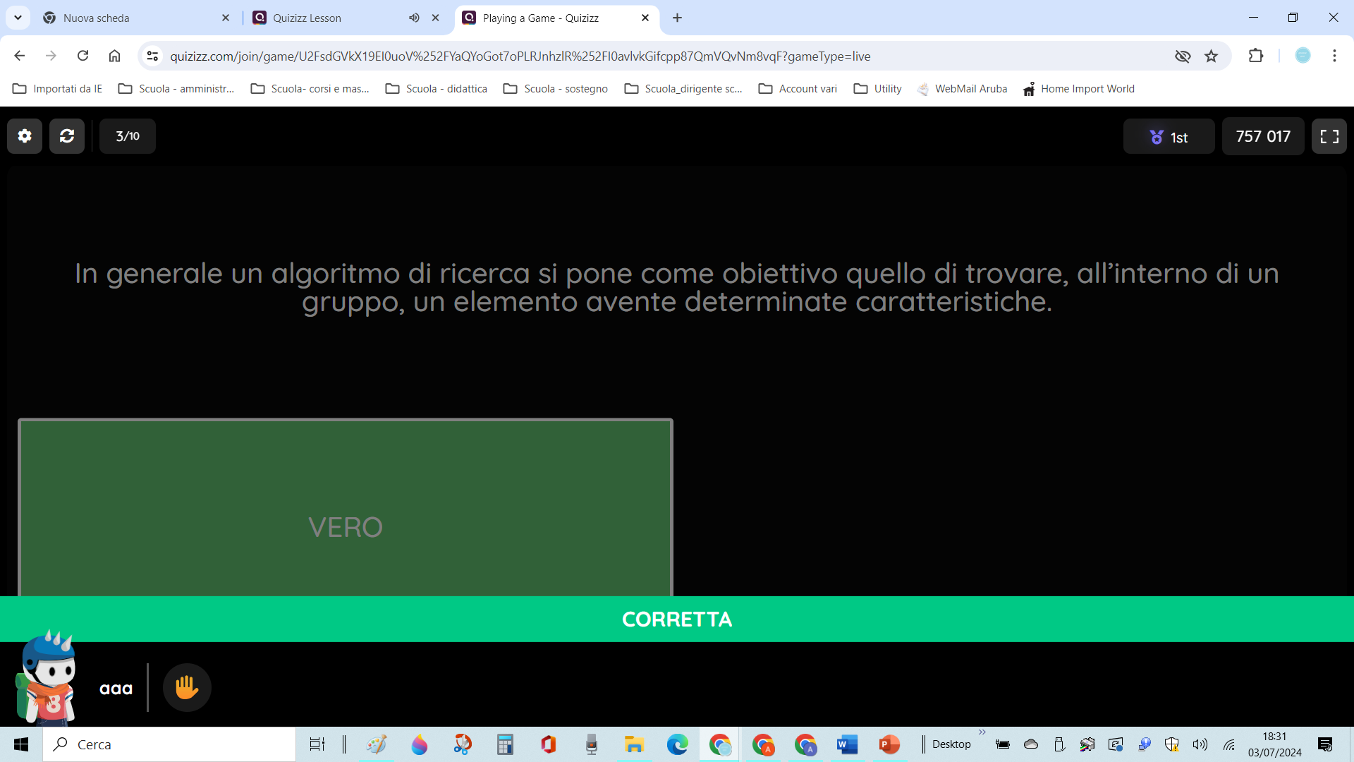
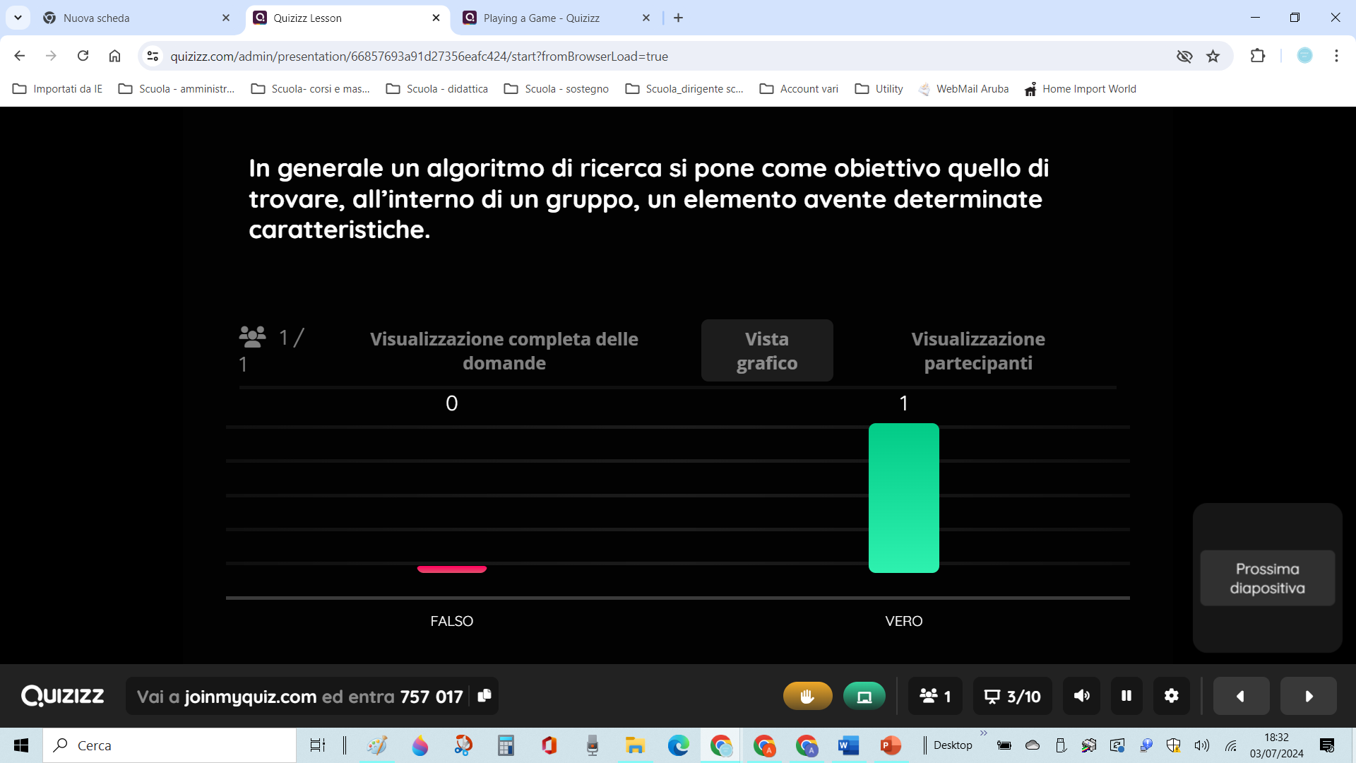
Schermata dell’alunno/a
Esito della risposta data alla prima domanda
Schermata del/della docente
Esiti dopo che gli allievi hanno dato la risposta alla prima domanda del quiz.
Il/la docente in tempo reale può avere il resoconto della situazione.

Slide 39
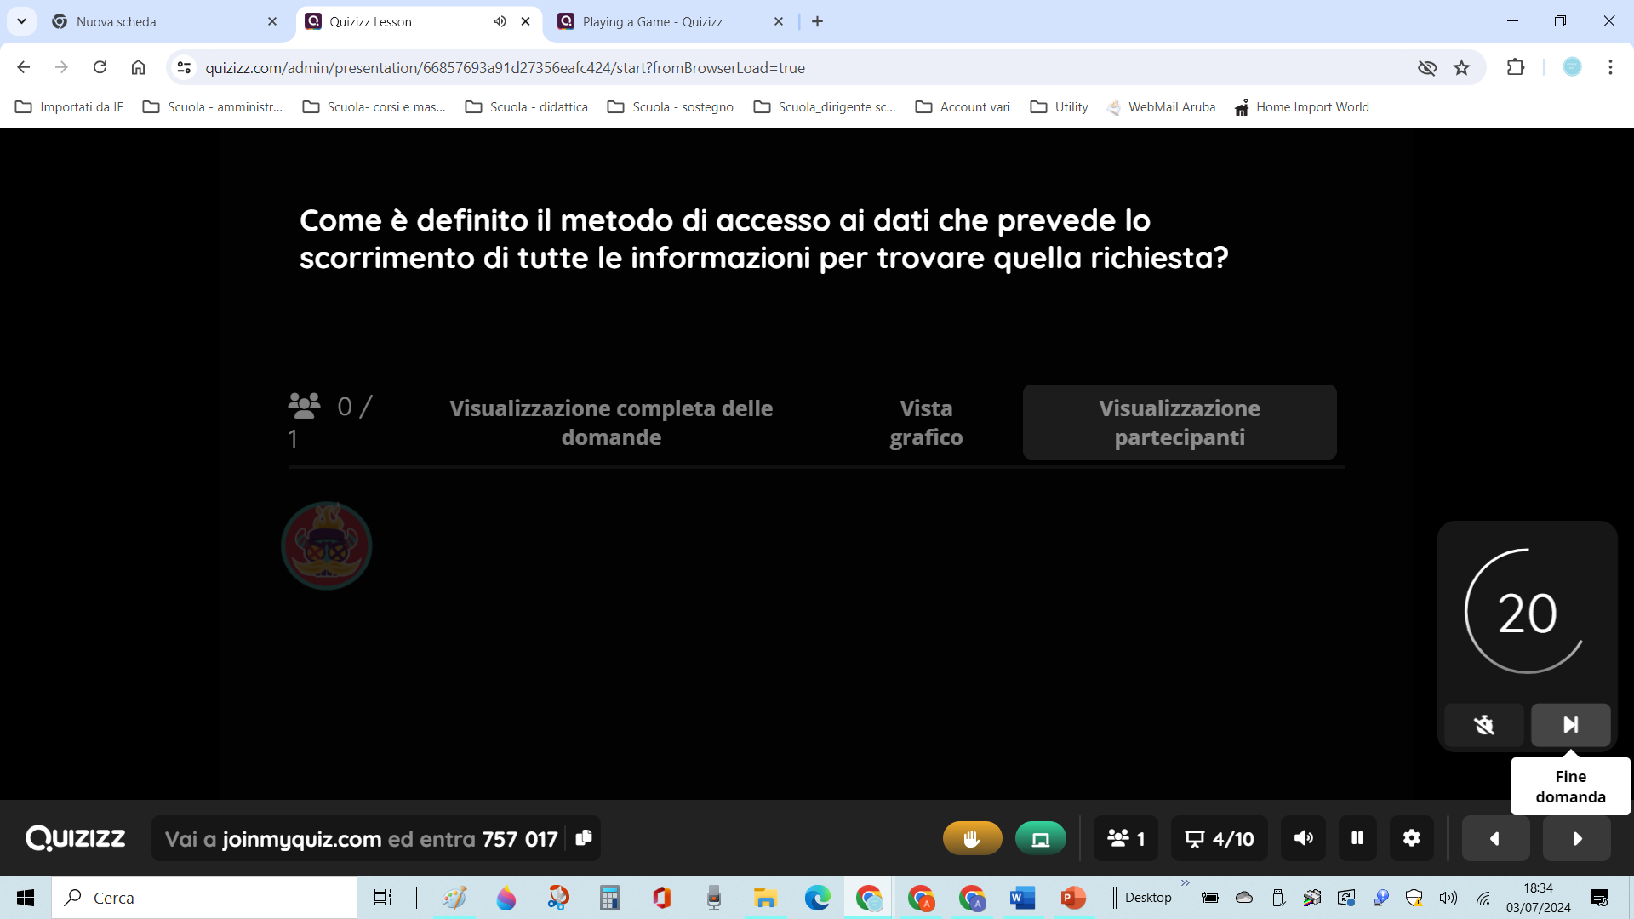
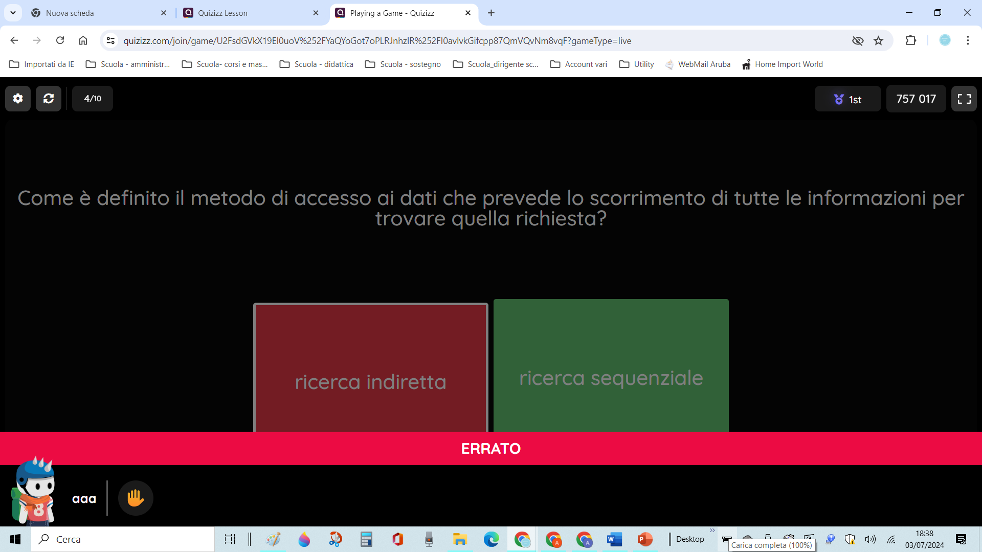
Schermata del/della docente
Seconda domanda del quiz.
Il/la docente tra le impostazioni dispone di un timer (cerchio rosso) per concedere un certo margine di tempo per la risposta e piò anche stoppare il timer prima del previsto (cerchio verde).
Schermata dell’alunna/o
Esito della risposta data alla seconda domanda

Slide 40
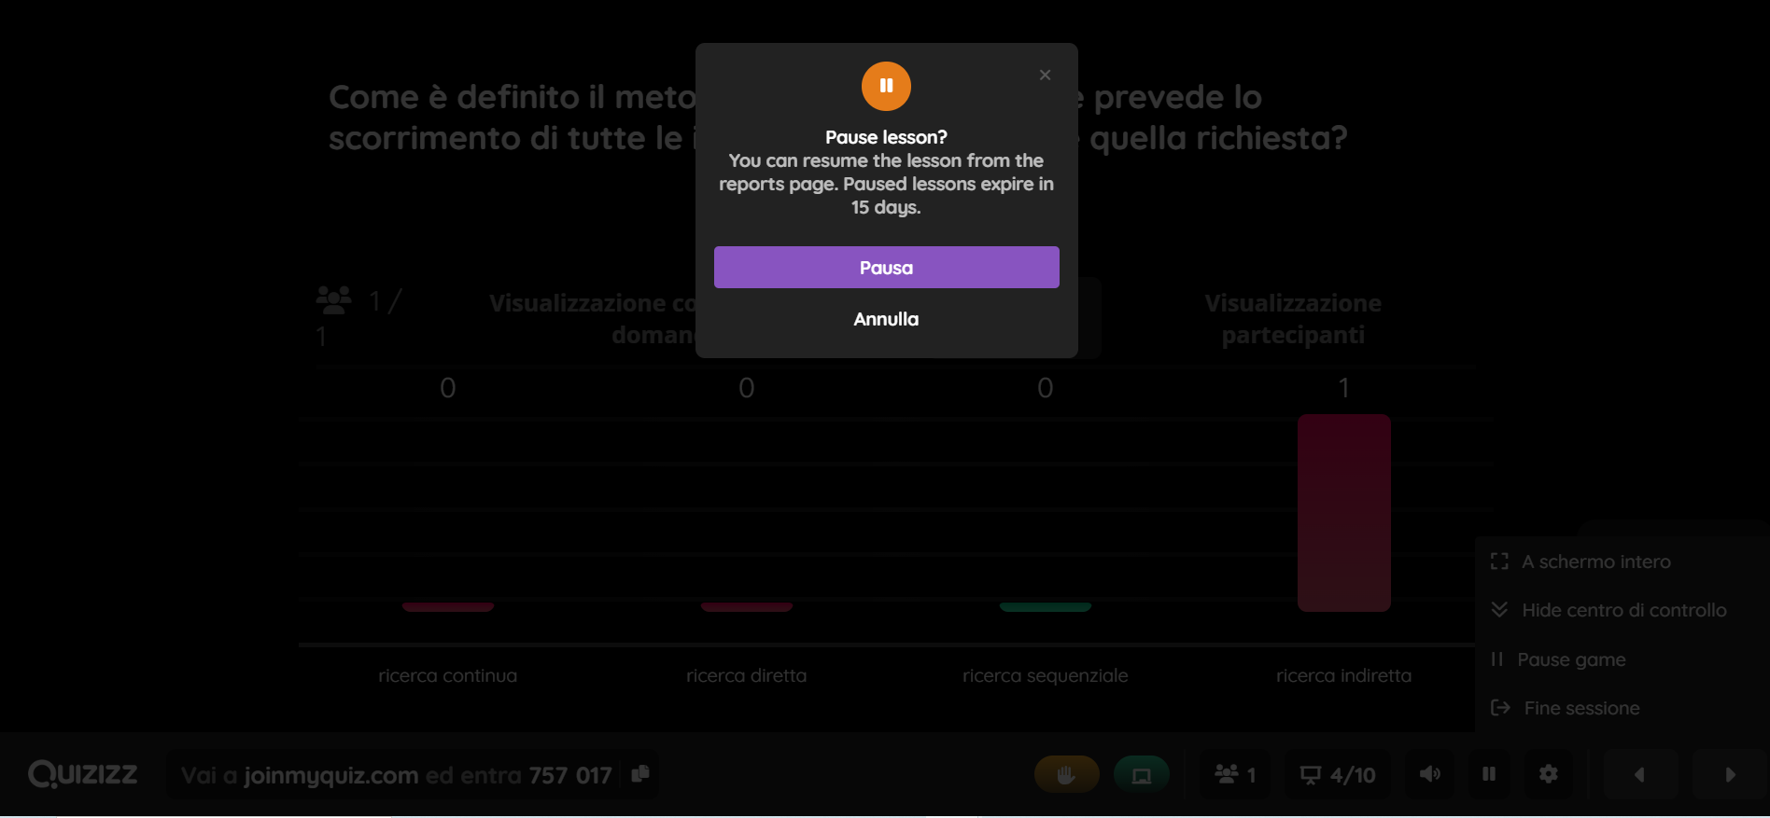
Schermata del/della docente
Seconda domanda del quiz.
Il/la docente rilevati gli errori può metter in paura e fornire spiegazioni, chiarimenti, sospendere il ‘gioco’ fino a un massimo di 15 giorni.
Cliccando su Annulla riparte il quiz

Slide 41
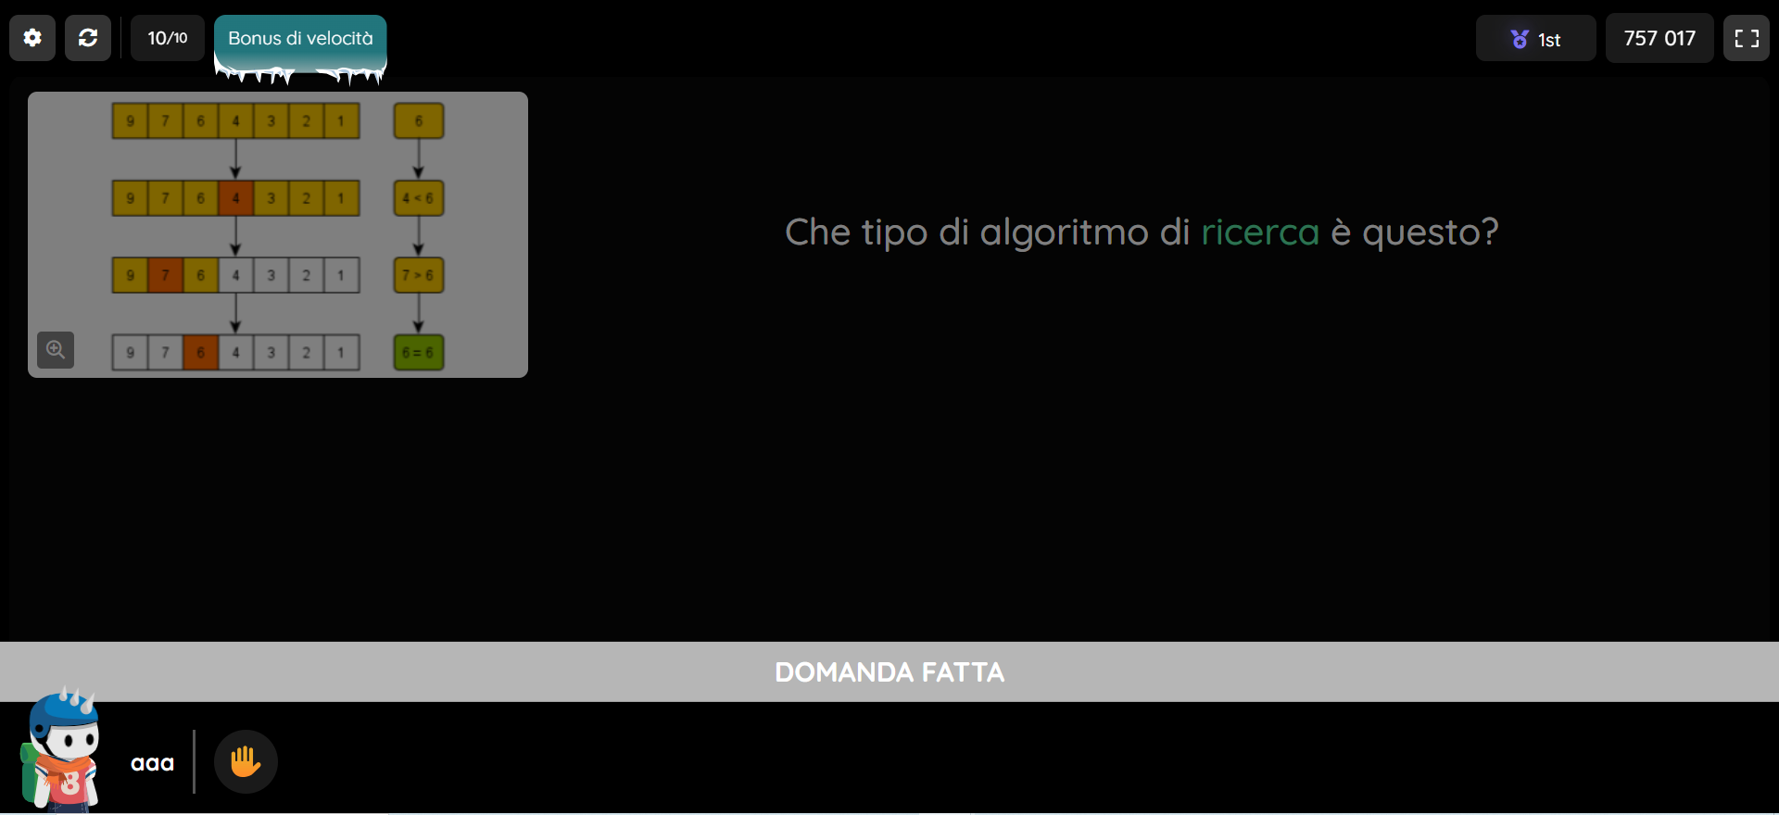
Schermata dell’alunna/o
Schermata nel caso l’alunno/a non risponde alla domanda entro il tempo stabilito dalla/dal docente

Slide 42
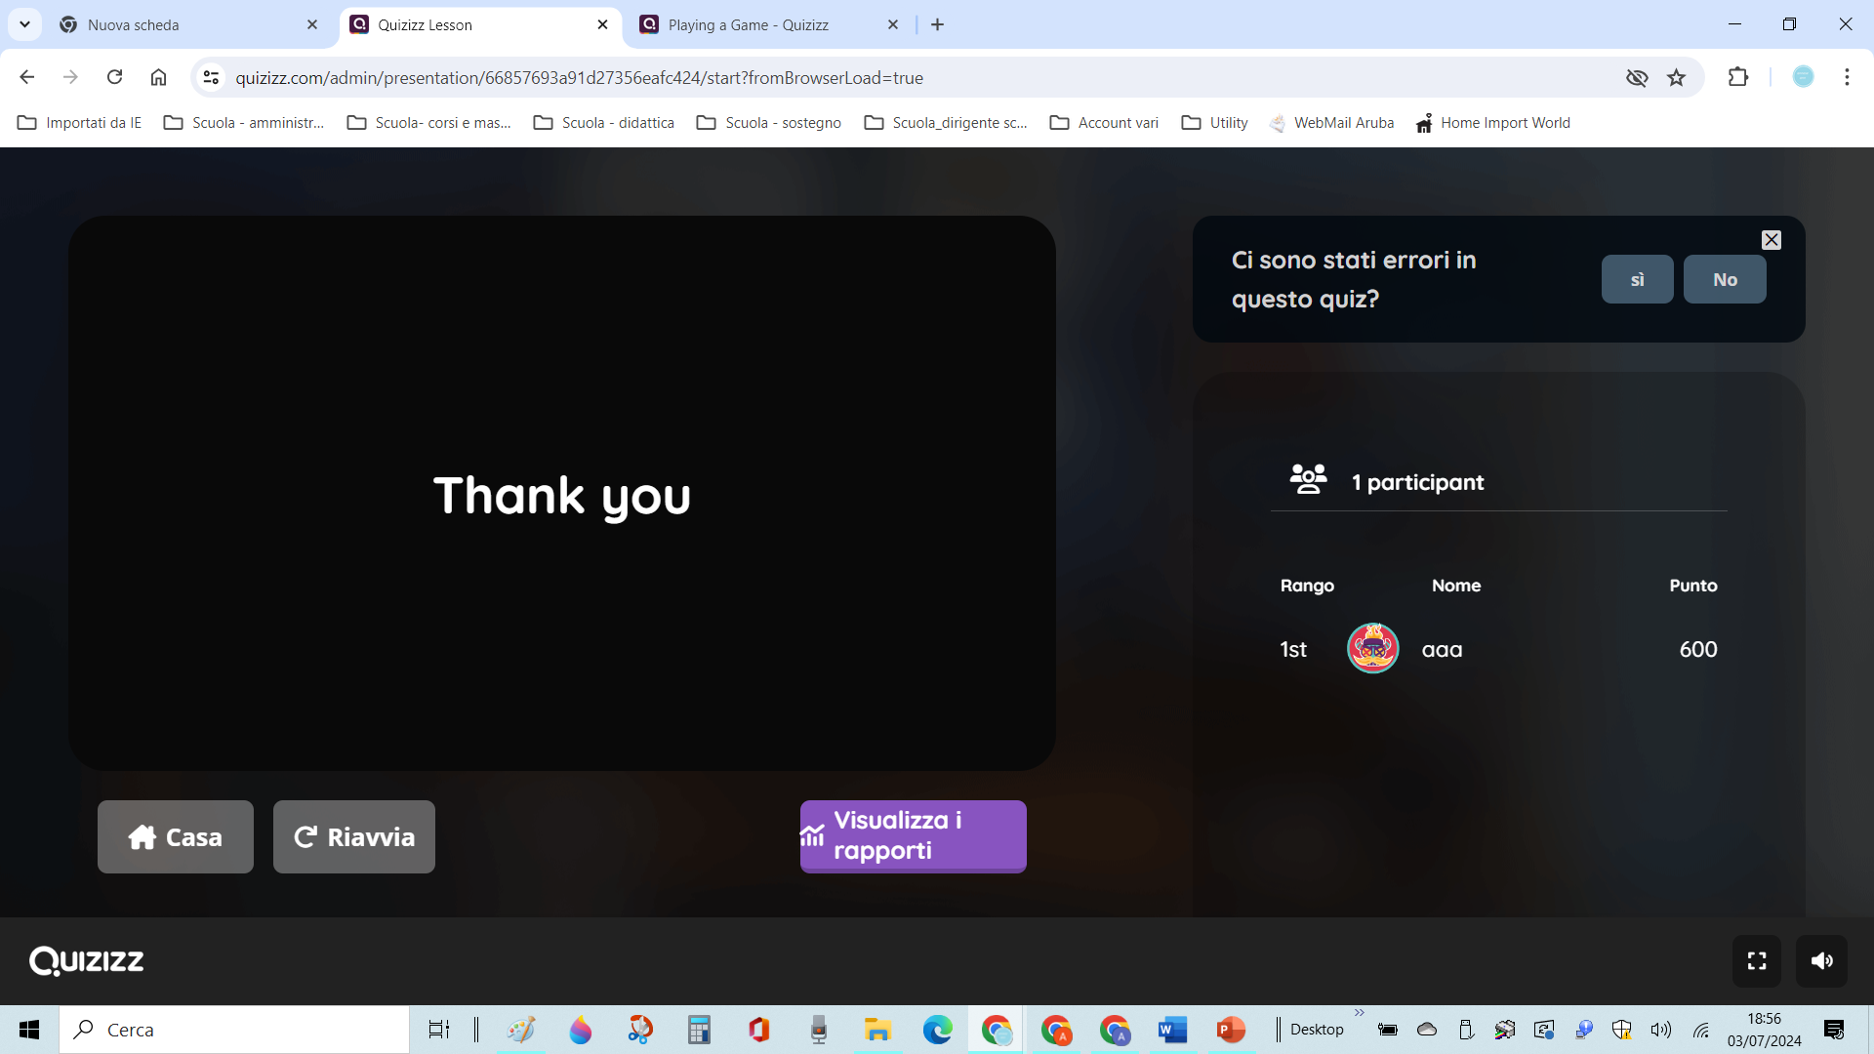
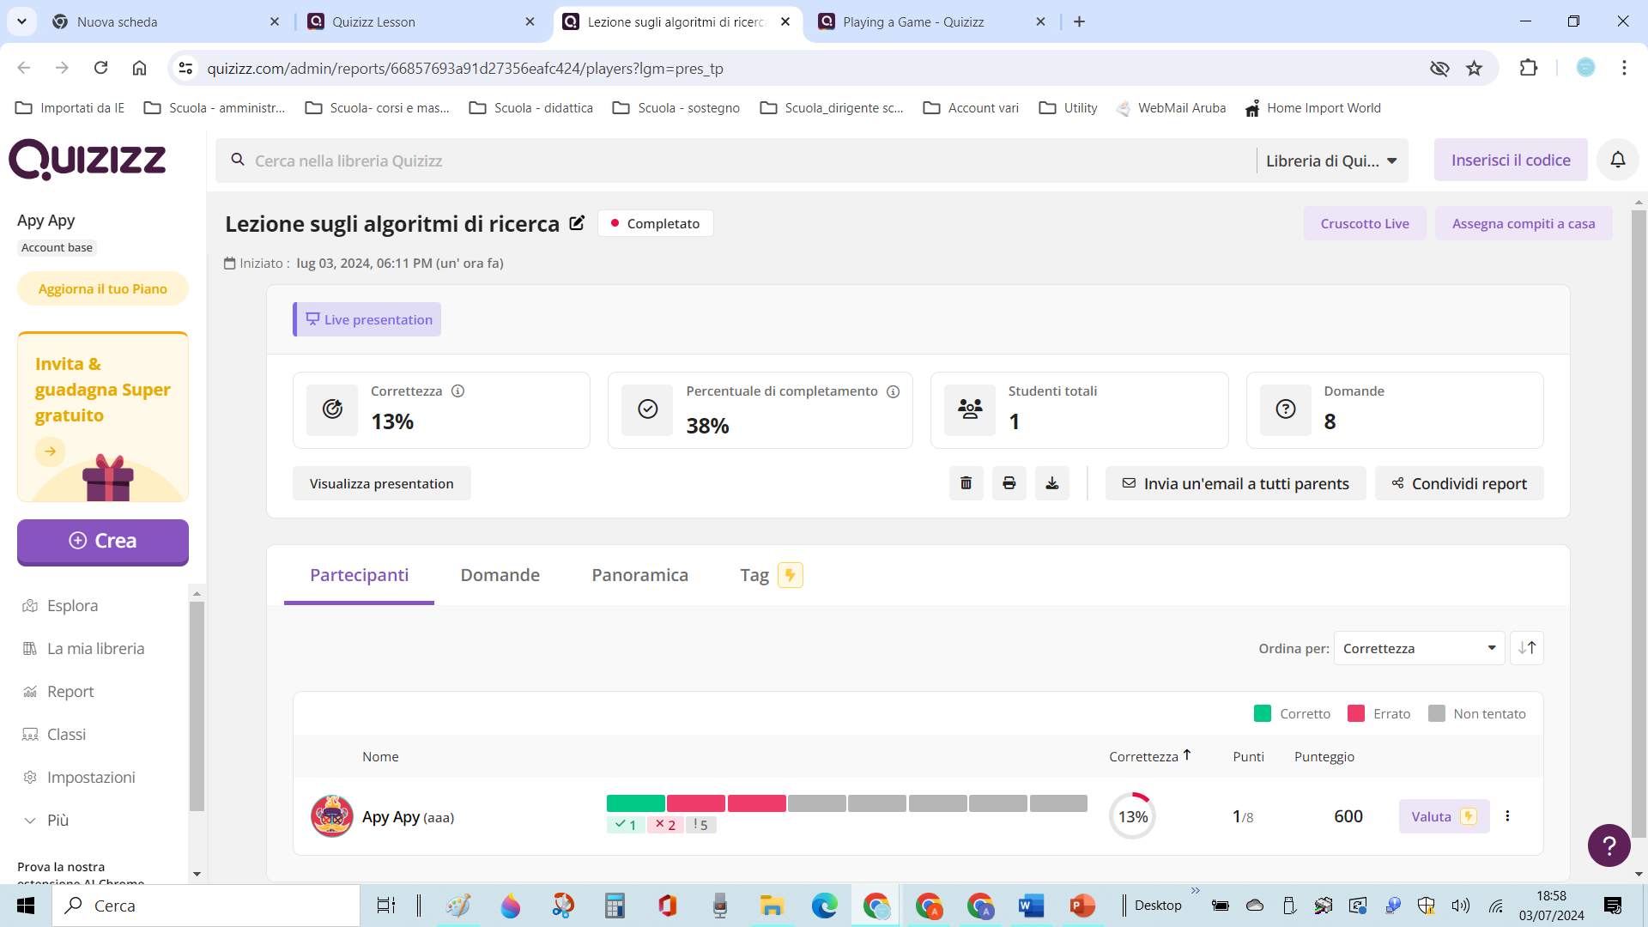
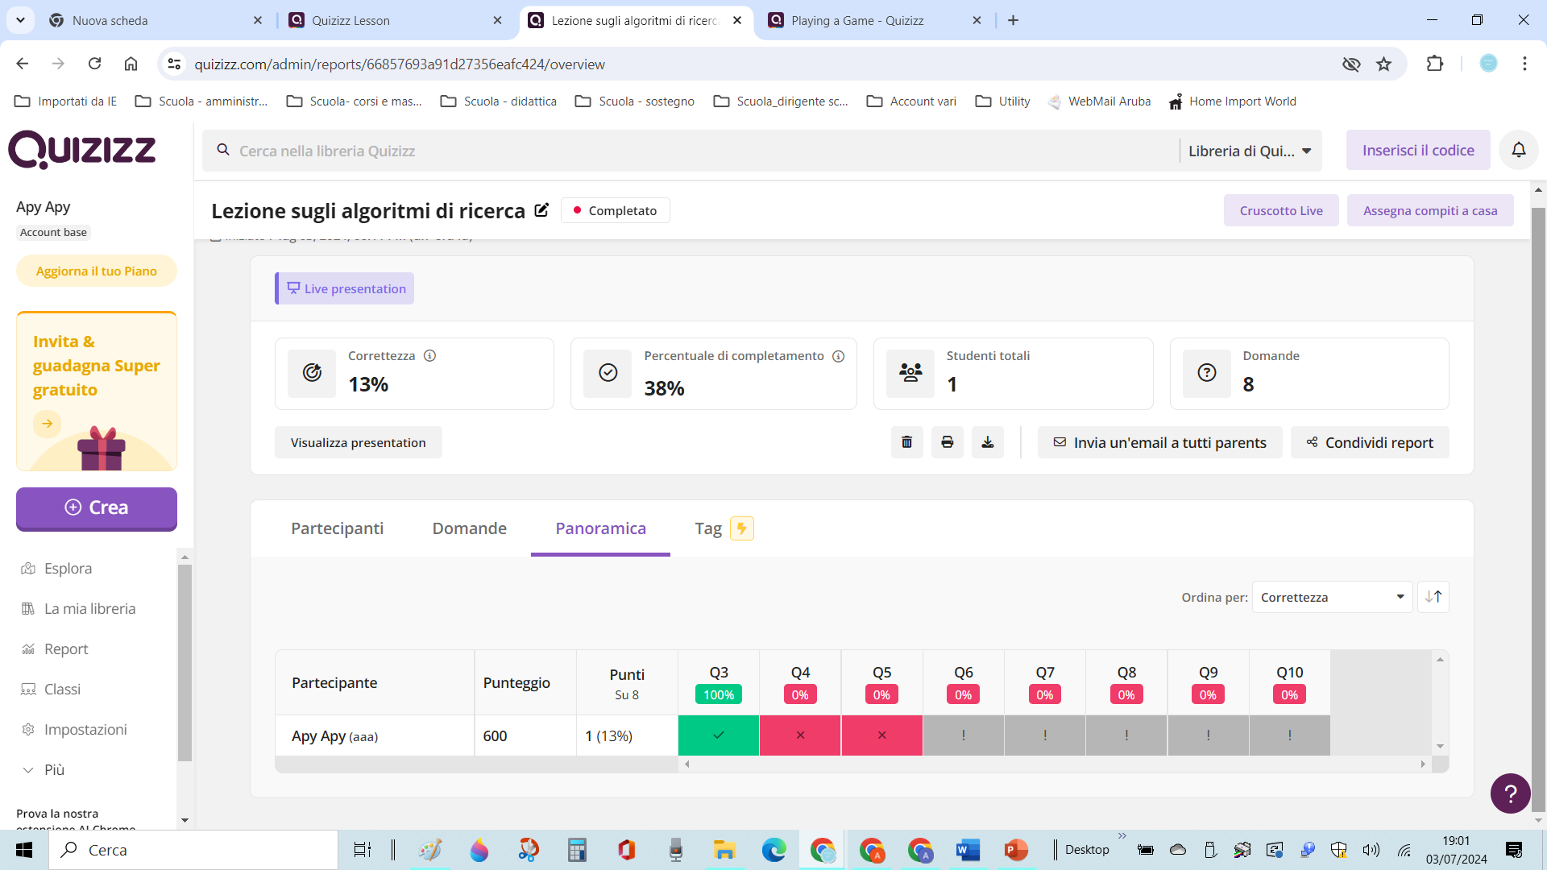
Schermata della/del docente
Ultimata l’attività Il/la docente conclude la lezione.
Schermata della/del docente
Il/la docente a conclusione dell’attività clicca su Visualizza i rapporti e può avere una visione d’insieme, volendo può anche condividere il report e inviare una email ai partecipanti e ai relativi genitori/tutori
Panoramica della/del docente

Slide 43
Professoressa qui si conclude il tentativo di illustrarle il funzionamento di Quizziz.
Seguono le slide conclusive del lavoro preparato per la prova orale.

Slide 44
L’ALUNNO DEVE RICONOSCERE CHE DEVE USARE LA RICERCA BINARIA TRATTANDOSI DI UN ARRAY ORDINATO.
VERIFICA – tempo 2h -
Dato un array ordinato, trova la prima ed ultima occorrenza di un elemento.
#include <stdio.h>
// Funzione per trovare la prima occorrenza di x
int trova_pr_oc(int arr[], int n, int x) {
int sinistra = 0, destra = n - 1;
int risultato = -1;
while (sinistra <= destra) {
int mezzo = sinistra + (destra - sinistra) / 2;
if (arr[mezzo] == x) {
risultato = mezzo;
destra = mezzo - 1; }
else if (arr[mezzo] < x) {
sinistra = mezzo + 1; }
else { destra = mezzo - 1; }
}
return risultato;
}
// Funzione per trovare l'ultima occorrenza di x
int trova_ul_oc(int arr[], int n, int x) {
int sinistra = 0, destra = n - 1;
int risultato = -1;
while (sinistra <= destra) {
int mezzo = sinistra + (destra - sinistra) / 2;
if (arr[mezzo] == x) {
risultato = mezzo;
sinistra = mezzo + 1;
} else if (arr[mezzo] < x) {
sinistra = mezzo + 1; }
else { destra = mezzo - 1;
}
}
return risultato;
}
int main()
{
int arr[] = {1, 2, 2, 2, 3, 4, 5};
int n = sizeof(arr) / sizeof(arr[0]);
int x = 2;
int prima_oc = trova_pr_oc(arr, n, x);
int ultima_oc = trova_ul_oc(arr, n, x);
printf("Prima occorrenza di %d è all'indice %d\n", x, prima_oc); printf("Ultima occorrenza di %d è all'indice %d\n", x, ultima_oc);
return 0;
}
Indicatori per la valutazione:
Riconosce che deve usare la ricerca binaria………….50%
Completezza della risoluzione ……………………….. 20%
Funzionamento corretto del codice ………………….. 30%

Slide 45
FONTI
Materiale didattico della Professoressa Filomena Ferrucci – UNISA
Materiale didattico del Professore Fabio Narducci – UNISA
Materiale di Zanichelli
Materiale di Hoepli
www.apogeonline.com
www.medium.com (per la gif animata)
www.penjee.com
www.mathwarehouse.com (per la gif animata)

